Slide 1
التنفس في أوساط مختلفة
1.الــــــكشــف عن التبادلات الغازية التنفسية بين الكائن الحي ووسط عيشه:
1.1مناولات للكشف عن طرح ثنائي أكسيد الكربون من طرف
الكائن الحي:
1.2مناولات للكشف عن أخذ ثنائي الأكسجين من طرف الكائن
الحي:
خلاصة:
2 .كـــــيـف تتنفس الكائنـــــــــات الحيــــــــــة في الـــــوسط الهوائــــــــــي:
2.1التنفس الرئوي(مثال: الإنسان و الحلزون):
أ. مقارنة المسالك التنفسية عند الإنسان والحلزون:
ب. مقارنة مساحة التبادلات عند الإنسان والحلزون:
خلاصة:

Slide 2
2.2التنفس القصبي(عند الجراد مثلا)
أ.المســـالك التنفسيــــــــــــة عند الجراد:
ب.مساحة التبادلات التنفسية عند الجراد:
خلاصة:
2.3كيف تتنفس النباتات في الهـــواء؟
3.كيـــــــــــف تتنفس الكائنات الحية في الوسط المائي؟
3.1التنفس الغلصمي(عند السمكة مثلا)
أ.بنية الغلصمــــــــة:
ب.مساحة التبادلات:
خلاصة:
3.2كيف تتنفس النباتات في الوسط المائي؟

Slide 3
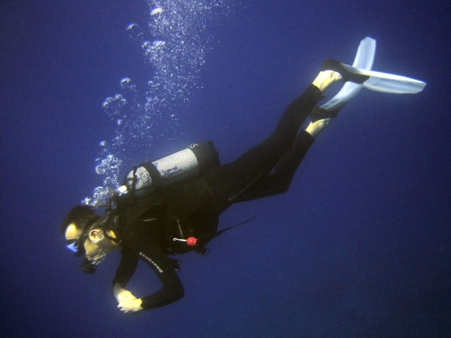
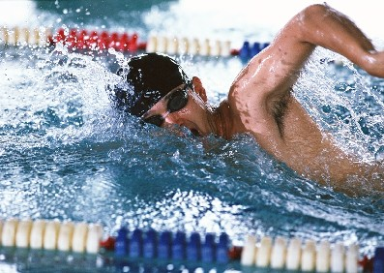
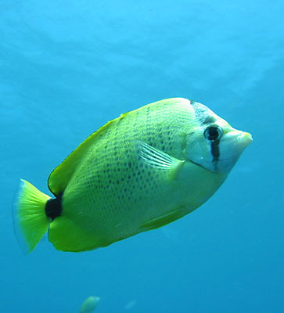

Slide 4
يتميز الكائن الحي بكونه يتنفس أي أنه يقوم بتبادلات غازية تنفسية مع الوسط الذي يعيش فيه.
فكيف يمكن الكشف عن هذه التبادلات الغازية التنفسية؟ وأين تحدث هذه الأخيرة؟

Slide 5
1.الكشف عن التبادلات الغازية التنفسية بين الكائن الحي و وسط عيشه.

Slide 6
1.1مناولات للكشف عن طرح ثنائي اوكسيد الكربون من طرف الكائن الحي:
أ .عند الإنسان:
مناولـــــة: يتزفر تلميذ في اناء به مــــــــــــاء الجير.
النتيجــــة: يتعكر مــــــاء الجير.
استنتـاج: تعكر مـــــاء الجير ناتج عن وجود ثنائي اكسيد الكربون في الهواء المتزفر
اذن: أثناء التنفس يطرح الانسان ثنائي اكسيد الكربون في الهواء.

Slide 7
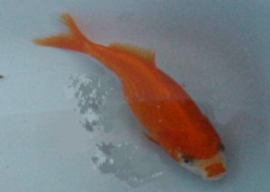
ب- عند السمكة:
45د
نهاية التجربة
ماء الجير عكر
بداية التجربة
ماء الجير صاف
مناولـة: نضع سمكة في حوض به مـــــــــــاء لمدة 45 دقيقة ثم نأخذ كمية من هذا الماءنضيفها الى مــــــــاء الجير.
النتيجـة: تعكر ماء الجير.
استنتاج: تعكر ماء الجير ناتج عن وجود ثاني أكسيد الكربون في الماء الذي وضعت فيه السمكة. اذن اثناء التنفس تطرح السمكة ثاني أكسيد الكربون في الماء.

Slide 8
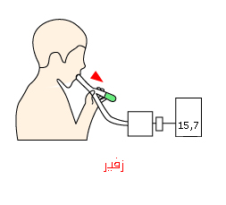
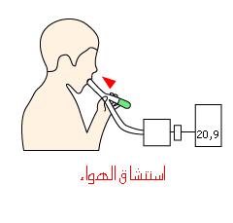
1.2 مناولات للكشف عن أخذ ثنائي الأكسجين من طرف الكائن الحي من الوسط:
أ- عند الإنسان:
بعد حركة تنفسية:
أكسيمتر
شهيق
% 7,15 : نسبة الأكسجين في الهواءالمتزفر
% 9,20 نسبة الأكسجين في الهواء
مناولــــــة: قياس نسبة الأكسجين في الهواء (هواء غرفة الجهاز (% 9,20 ))ثم قياسها في الــــــــــــــــهواء
المتزفر (% 7,15) بواسطة جهازالأكسيمتر.
الـنتيجـــة : انخفضت نسبة الأكسجين في الهواء المتزفر .
استنتـــاج :استهلك جسم الانسان نسبة من الأكسجين مما أدى الى انخفاض نسبته في هواء الزفير .اذن اثناء التنفس يأخذ الإنسان الأكسجين من الهواء.

Slide 9
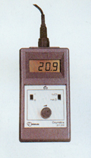
ب- عند السمكة:
45د
3.0 ml/l
7.0 ml/l
نهاية التجربة عند
بداية التجربة في
مناولــة: معايرة نسبة الأكسجين المذاب في الماء بواسطة جهاز الأكسيمتر.
النتيجة: انخفاض نسبة الأكسجين المذاب في الماء الذي وضعت فيه السمكة .
استنتاج: اثناء التنفس تأخذ السمكة الأكسجين المذاب من الماء.

Slide 10
خلاصة:
أثنـاء التنفس تقوم الكائنات الحية بتبادلات غازية تنفسية مع وسط عيشها اذ:
تأخذ منه الأكسجين.
وتطرح فيه ثاني أكسيد الكربون.
الأكسجين
وسط العيش
الكائن الحي
ثاني أكسيد الكربون

Slide 11
2.كـــــــيـف تتنفس الكائنـــــــــات الحيــــــــــة في الـــــوسط الهوائــــــــــي؟
تتنفس بعض الكائنات الحية في الهواء أي تأخذ منه الأكسجين و تطرح فيه ثاني أكسيد الكربون.
تساؤل: على اي مستوى من الجسم تتم هذه التبادلات؟
2.1التنفس الرئوي( عند الإنسان و الحلزون مثلا):
تتنفس بعض الكائنات الحية بواسطة الرئة (أمثلة:الإنسان الحلزون ,البقر, النمر, الأسد...)نقول أن لها تنفس رئوي.

Slide 12
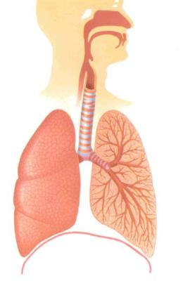
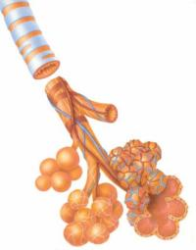
أ مقارنة المسالك التنفسية عند الإنسان والحلزون
المسالك التنفسية عند الإنسان«
1
منخر
حنجرة
2
1
قصيبة
قصبة هوائية
3
قصبتان رئويتان
4
2
أكياس هوائية
رئة
5
6
قصيبة
3
أسناخ رئوية
المسالك التنفسية عند الانسان
ر ت للاكياس الهوائية

Slide 13
يدخل الهواء من الفم أو الأنف ليصل الى القصبة الهوائية, تتفرع هذه الأخيرة الى قصبتين هوائيتين تتصل كل واحدة منهما برئة.تتفرع كل قصبة داخل رئة الى عدة قصيبات تنتهي كل قصيبة بكيس هوائي (حويصلة هوائية).
يتكون جداركل كيس هوائي من عدة تجاويف صغيرة تسمى أسناخ رئوية alvéoles pulmonairesتتميز بجدار رقيق ورطب وغني بالشعيرات الدموية .

Slide 14
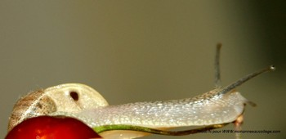
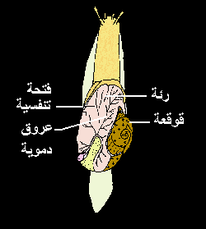
«المسالك التنفسية عند الحلزون
فتحة تنفسية
حلزون
الجهاز التنفسي عند الحلزون
تتصل الفتحة التنفسية بكيس هوائي يسمى الرئة,وهي عبارة عن تجويف واحد يتميز بجدار رقيق و رطب وغني بالشعيرات الدموية.

Slide 15
مساحة التبادلات عند الإنسان:
يصل الهواء الغني بالأكسجين الى الأسناخ الرئوية, يسمح جدار هذه الأخيرة بحدوث تبادلات بين هواء السنخ ودم الشعيرات الدموية,اذ يمر O2 من الهواء السنخي الى الدم ويطرح هذا الأخير CO2في الهواء.
مساحة التبادلات عند الحلزون:
يصل الهواء الغني بالأكسجين الى تجويف الرئة ,يسمح جدار هذا الأخير بحدوث تبادلات بين الهواء ودم الشعيرات الدموية,اذ يمر O2 من الهواء الرئوي الى الدم ويطرح هذا الأخير CO2في الهواء.
خلاصة:
أثناء التنفس الرئويrespiration pulmonaire تحدث تبادلات غازية تنفسية بين الهواء والدم على مستوى جدار رقيق ورطب وغني بالشعيرات الدموية

Slide 16
بعض الكائنات الحية التي تتنفس في الهواء لا تتوفر على رئة، مثلا:
  الحشرات
  النباتات
على اي مستوى من الجسم يتم التنفس عند هذه الكائنات؟

Slide 17
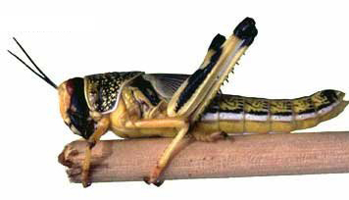
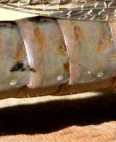
2.2 التنفس القصبي (عند الجراد مثلا)
أ.المسالك التنفسية عند الجراد
توجد على مستوى بطن الجراد عدة فتحات تنفسية تسمح بدخول الهواء و خروجه.

Slide 18
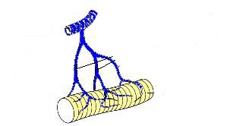
O₂
فتـحة تنفسية
CO₂
قصبة هوائية
قصبة هوائية
قصيبات هوائية
قصيبات هوائية
شعيرات هوائية
عضو
الشبكة القصبية عند الجراد
تنطلق من كل فتحة تنفسية انابيب دقيقة تدعى القصبات.
تتفرع كل قصبة الى عدة قصيبات .
تتفرع كل قصيبة الى شعيرات هوائية تنتشر في الأعضاء.

Slide 19
ب.مساحة التبادلات عند الجراد:
يصل الهواء الغني بالأكسجين الى الشعيرات الهوائية لتأخذ منه خلايا الأعضاء O2 وتطرح فيه CO2.
خلاصة:
أثناء التنفس القصبيrespiration trachéenne تتم التبادلات الغازية التنفسية مباشرة بين خلايا الأعضاء و الهواء اذ تأخذ الخلايا O2 من الهواء وتطرح فيه CO2 .

Slide 20
2.3كيف تتنفس النباتات في الهواء؟
لا تتوفر النباتات على أعضاء تنفسية متخصصة مثل الحيوانات (رئة ، قصبة هوائية ).
تتم التبادلات التنفسية مباشرة بين الهواء و النباتات على مستوى جميع أعضائها (أوراق ، ساق و جذور).

Slide 21
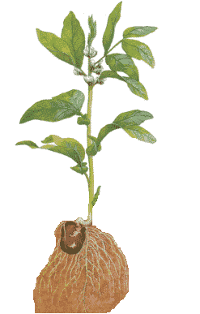
تتنفس النباتات في وجود الضوء و في غيابه
يأخذ النبات الأكسجين من الوسط
يطرح فيه ثاني أكسيد الكربون
ملحوظة:
في وجود الضوء تقوم النباتات بالإضافة الى التنفس بظاهرة أخرى تسمى التركيب الضوئي فتكون حصيلة التبادلات هي أخذ CO₂ و طرح O_{2.}
CO₂
O₂
تبادلات غازية تنفسية بين النبات الأخضر و الهواء في غياب الضوء

Slide 22
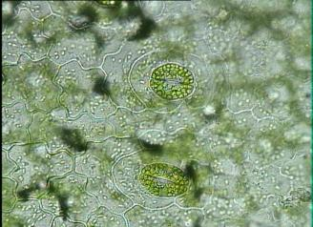
ثغور
تتوفر أوراق النباتات في وجهها السفلي على فتحات تسمى ثغور
تتم أهم التبادلات الغازية على مستوى الثغور

Slide 23
خلاصة:
تتم التبادلات التنفسية في الوسط الهوائي عندالنباتات:
مباشرة بين الهواء و النباتات.
على مستوى الثغور.

Slide 24
3.كيف تتنفس الكائنات الحية في الوسط المائي؟

Slide 25
على أي مستوى تتم التبادلات التنفسية عند هذه الكائنات الحية التي تتنفس في الماء؟

Slide 26
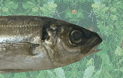
3.1 التنفس الغلصمي: (عند السمكة مثلا)
تجربة: نفرغ ماء ملونا في فم السمكة
النتيجة: نلاحظ أن الماء يدخل من الفم ويخرج من تحت غطاء الغلاصم.
استنتاج : تخلق السمكة تيارا مائيا يدخل من الفم ويخرج من تحت غطاء الغلاصم,

Slide 27
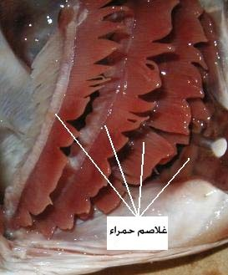
أ.بنية الغلصمة:
يوجد تحت غطاء الغلاصم أربعة غلاصم حمراء. يمكن للغلاصم أن تمتص % 70 الى % 90 من الاكسجين المذاب في الماء.
تتكون كل غلصمة من قوس غلصمي وصفيحتان غلصميتان تتكون كل صفيحة من خييطات غلصمية غنية بالشعيرات الدموية.
ب. مساحة التبادلات عند السمكة:
تحدث التبادلات الغازية التنفسية عند السمكة على مستوى جدار الخييطات الغلصمية ، الدموية,اذ يمر O2 من الماء الى الدم ويطرح هذا الأخير CO2في الماء.
خلاصة:
اثناء التنفس الغلصمي respiration trachéenneتحدث التبادلات الغازية التنفسية بين الماء و الدم على مستوى جدار الغلاصم.

Slide 28
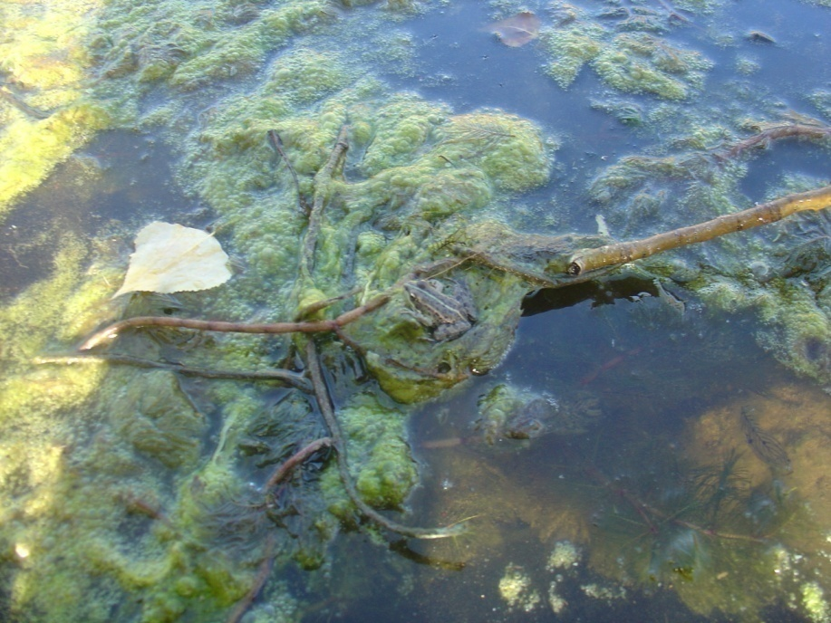
3.2 كيف تتنفس النباتات فى الماء؟
مثال :نبات العيلودة
العيلودة نبات يتنفس في الوسط المائي.
تتوفر العيلودة على قشيرة رقيقة تسمح بتبادلات غازية تنفسية.

